Slide 1
Project 2010 Tipps & Tricks Reinold Haas
Einstellungen Optionen
Seitenumbruch einfügen
Gantt-Ansicht mit div. Farbstellungen anpassen

Slide 2
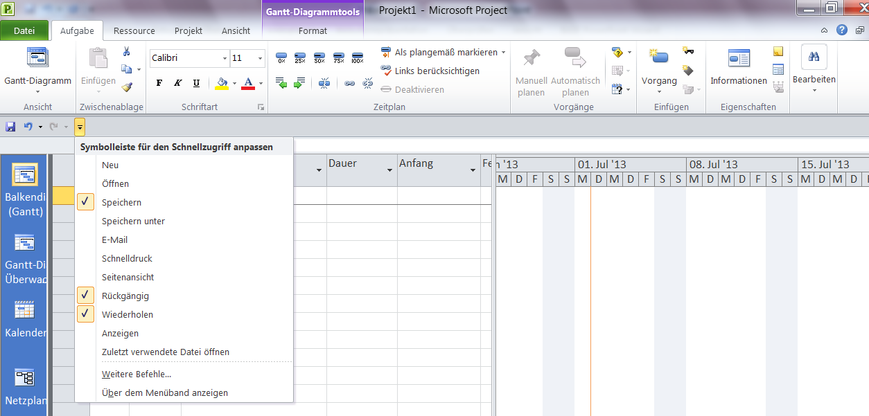
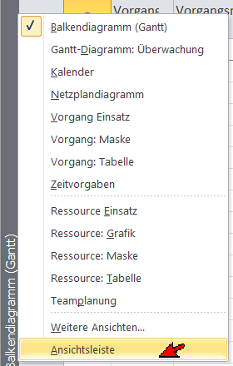
Anpassen Schnellzugriffsleiste, Menüband, Ansichtsleiste

Slide 3
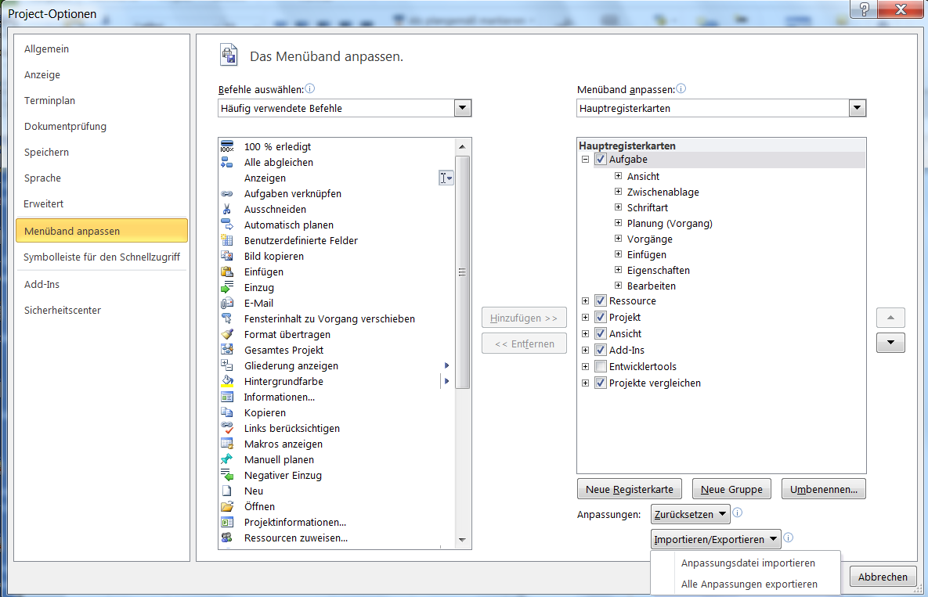
Schnellzugriffsleiste, Menüband exportieren / importieren

Slide 4
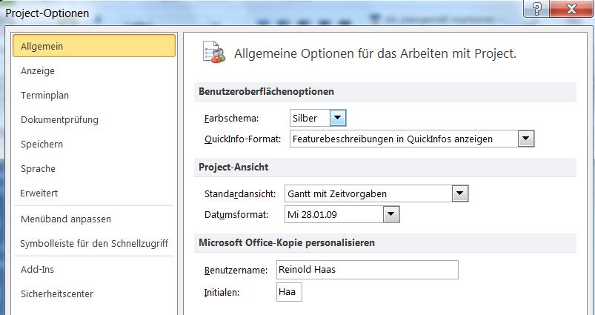
Einstellungen
Datumsformat ohne/mit Uhrzeit

Slide 5
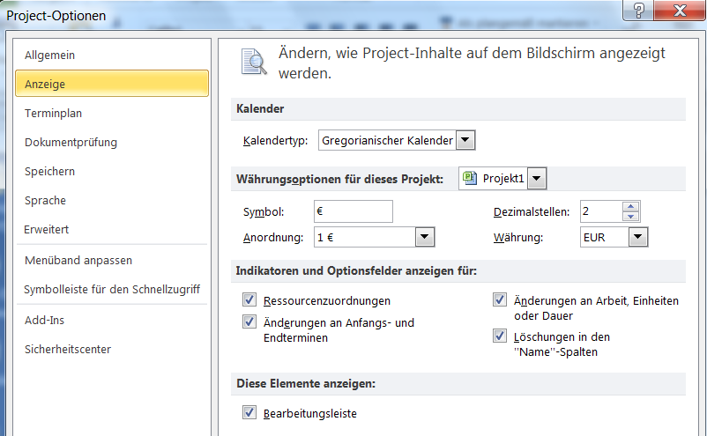
Einstellungen

Slide 6
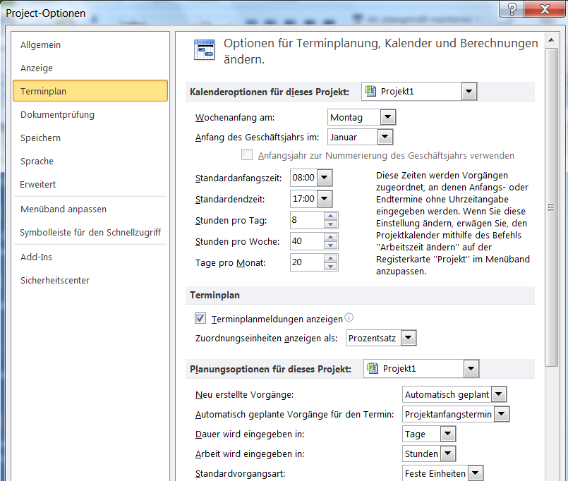
Einstellungen Standardvorgaben
Auswahl für dieses Projekt oder generell
Standard Dauer in Tage / Std .....

Slide 7
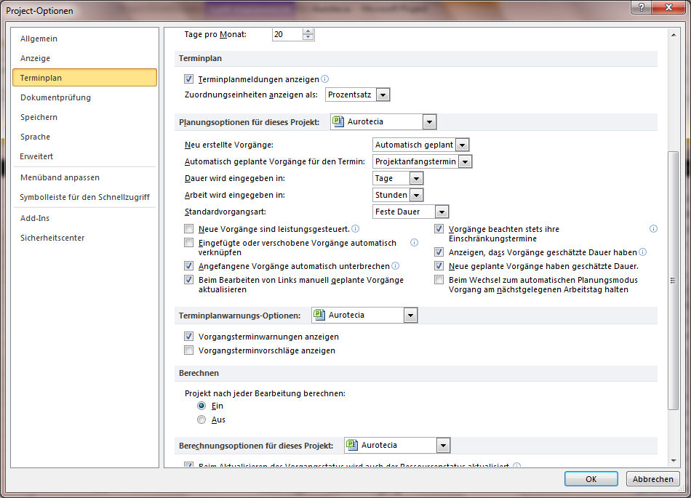
Einstellungen Standardvorgaben
Standardvorgangsart: Feste Dauer Nicht Leistungsgesteuert

Slide 8
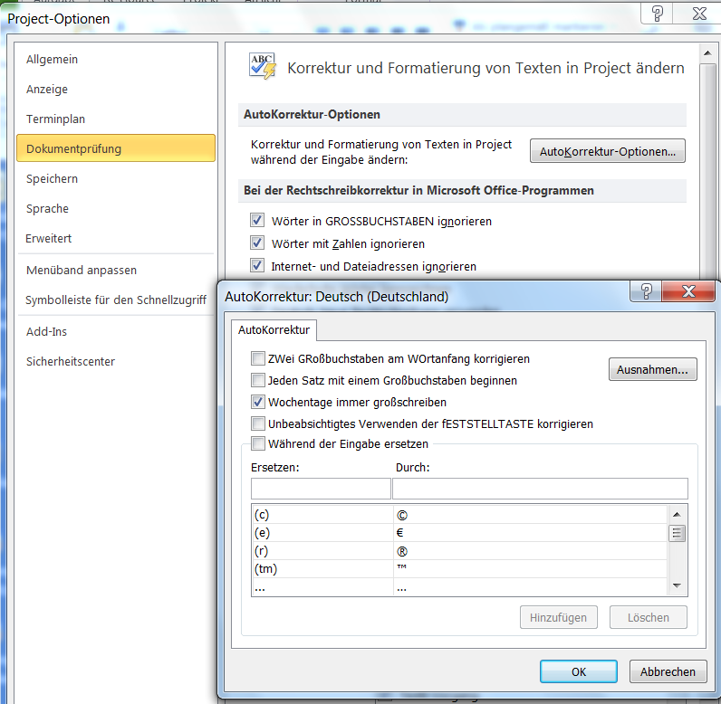
Einstellungen Autokorrektur alles deaktivieren

Slide 9
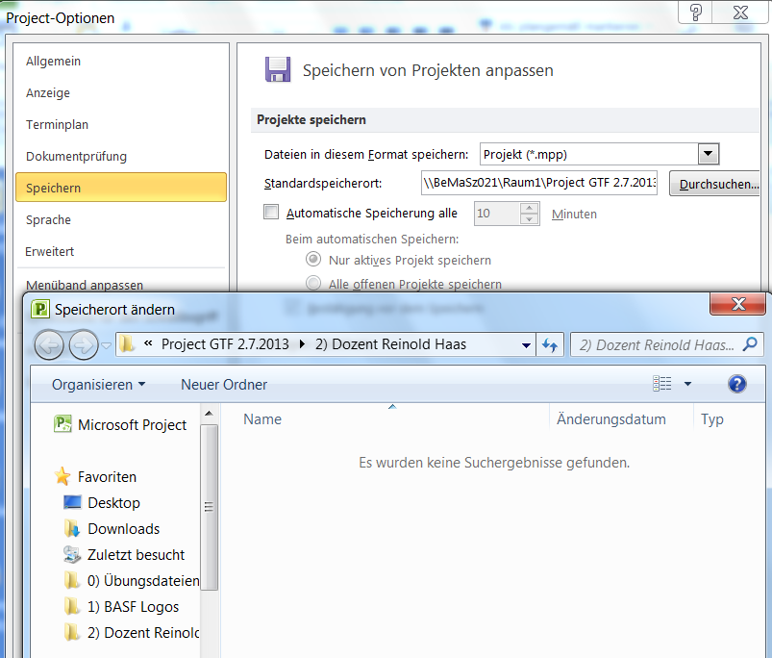

Slide 10
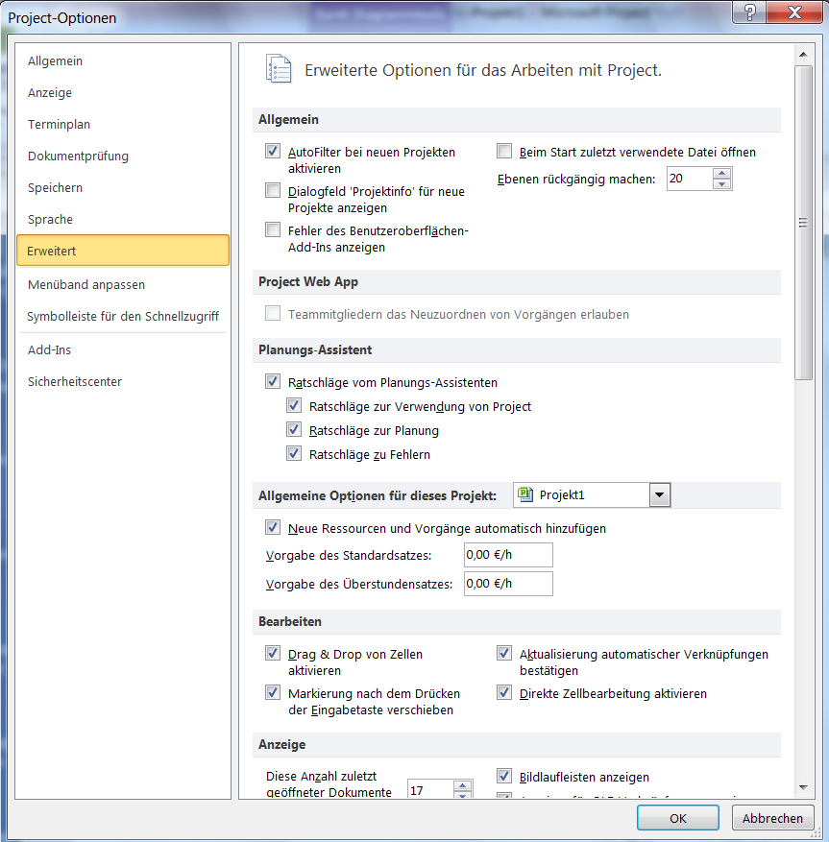
Restliche Einstellungen

Slide 11
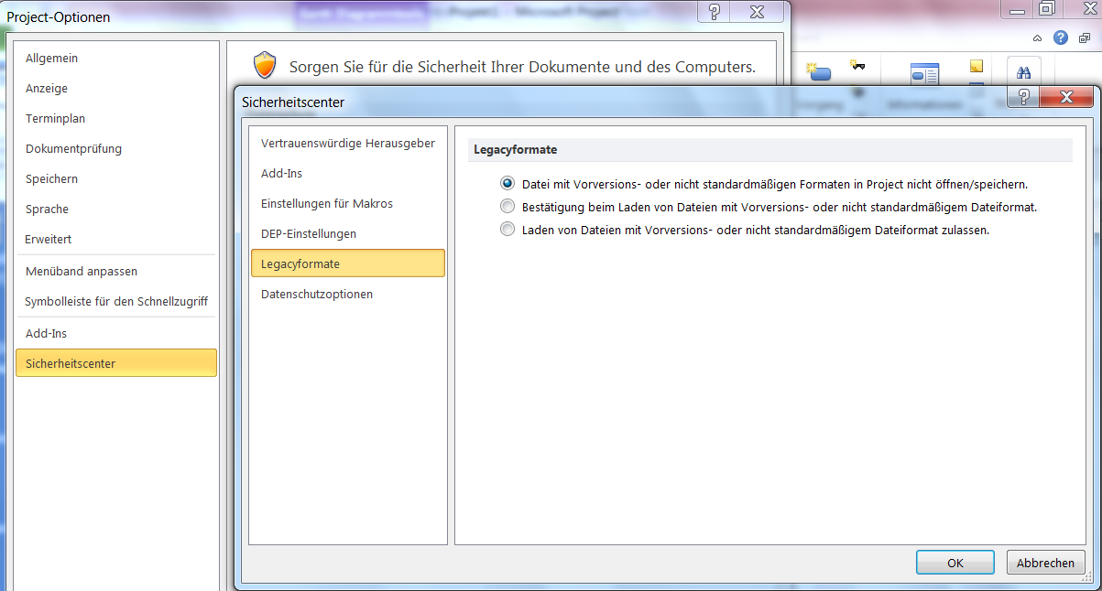
Vorversionen (Project 2003 und früher)

Slide 12
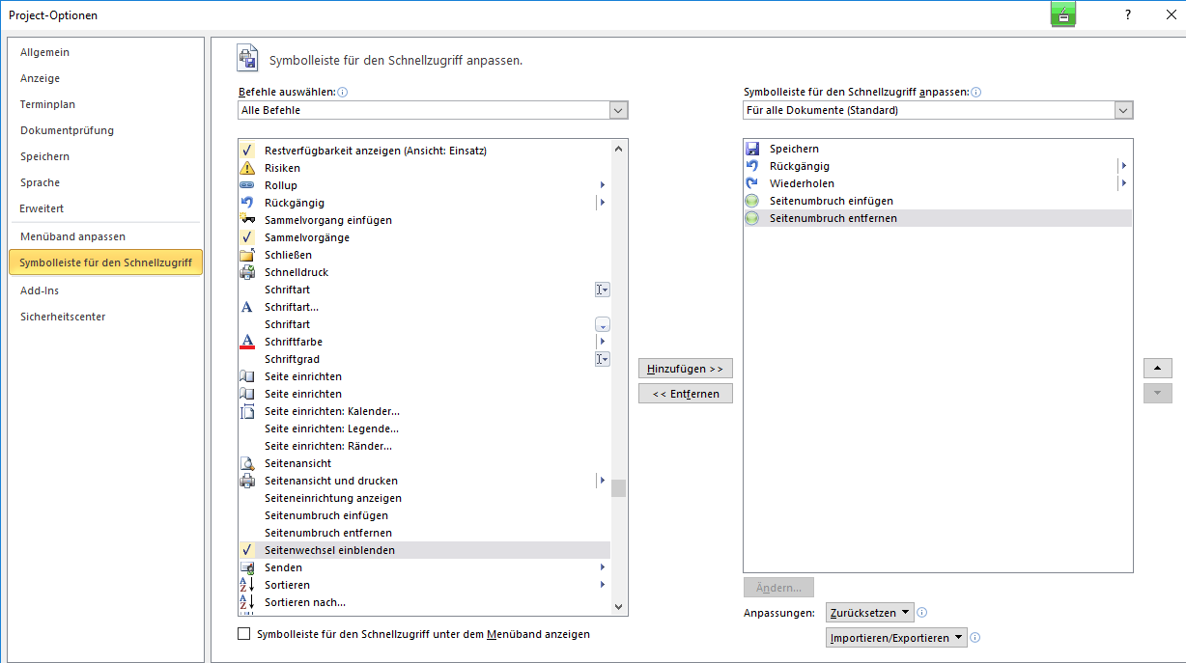
Seitenumbruch einfügen
Es gibt keine direkte Funktion und kann nur mittels Schnellzugriffsleiste eingerichtet werden. Detail sh. Link http://www.astrid-thater.de/tipps/project/seitenumbruch.htm

Slide 13
Gantt-Ansicht mit div. Farbstellungen anpassen
Aufgabe: bestimmte Vorgänge, die mittels einer Attribut-Spalte mit Ja gekennzeichnet sind, sollen bestimmte Farben und Muster erhalten in dem Gantt-Diagramm erhalten.
Vorgehen: Fügen Sie eine von 20 Attribut-Spalten ein und kennzeichnen die gewünschten Vorgänge mit Ja. (Attribut-Spalten dürfen nur Ja oder Nein enthalten). Danach wechseln Sie in die Gantt-Ansicht und rufen mit der rechten Maustaste die Funktion Balkenarten auf. In dieser Ansicht fügen Sie eine Leere Zeile (Freie Position) und beschreiben Sie in der leeren Zeile Ihre individuelle Anpassung sh. nächste Folie.

Slide 14
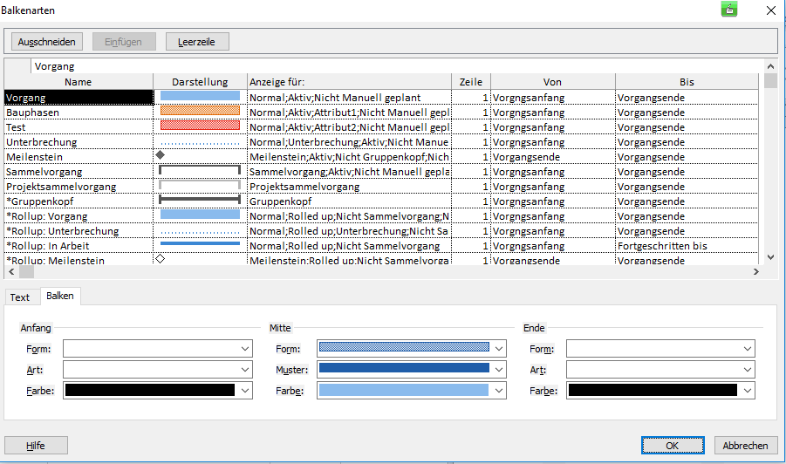
Gantt-Ansicht mit div. Farbstellungen anpassen
Ausschneiden | Aktive Zeile löschen | Beispiel
Name | Frei wählbare Bezeichnung
Darstellung | Gestaltung des Balkens
Anzeige für | Auswahl der Form | Normal;Aktiv;Attribut2;Nicht Manuell geplant
Zeile | Pro Vorgang bis zu 4 Zeilenpos.. wählbar
Von | Start Bereich
Bis | Ende Bereich

Slide 15
Gantt-Ansicht mit div. Farbstellungen anpassen Beispiel
Über die Balkenarten wird auch der Inhalt der Legende beim Drucken festgelegt

